Slide 1
Systémová práce zdravotně sociálních pracovníků nemocnic
Jana Vácová
Hana Hladíková
Nemocnice Jihlava, p. o.

Slide 2
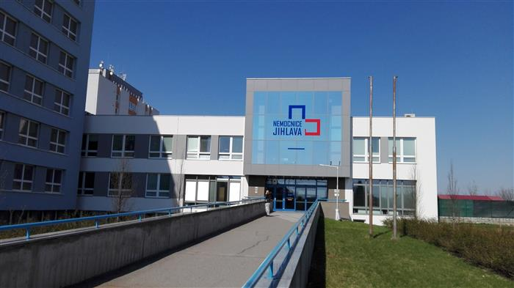
Představení Nemocnice Jihlava p. o.
První písemné zmínky o nemocnici jsou z 2. 11. 1258.
Zřízena na základě zřizovací listiny schválené usnesením č. 074/02/2003/ZK na jednání Zastupitelstva Kraje Vysočina dne 31. 3. 2003.
710 lůžek
20 klinických oddělení
komplement (oddělení ústavní epidemiologie, diagnostické obory, logistika)
centrová léčba
Celkem zaměstnanců | 1499
Lékaři | 246
Farmaceuti | 13
Všeobecné sestry a porodní asistentky | 684
NLZP s odbornou způsobilostí | 97
NLZP s odbornou a specializovanou způsobilostí | 39
Zdrav. prac. nelékaři pod odborným dohledem | 208
Jiní odb. prac. nelékaři s odbornou způsobilostí | 4
THP | 95
Dělníci a provozní pracovníci | 114

Slide 3
Zdravotně sociální péče je nezbytnou součástí léčebného procesu
ZSP napomáhá v řešení sociálních problémů pacienta v případech
kdy toho není schopen sám
rodina tuto péči poskytnou nemůže, nechce
pokud pacient rodinu nemá.
Jaké služby poskytujeme
Služby jsou určeny pacientům a jejich rodinám v nepříznivé sociální situaci, zejména osobám s dlouhodobě nepříznivým zdravotním stavem nebo sociálním handicapem, dlouhodobě nebo opakovaně hospitalizovaným, s výrazným poklesem funkční schopnosti a soběstačnosti, osobám osaměle žijícím, bez přístřeší, osobám vystaveným špatnému zacházení, zanedbávání nebo týrání atd.
Okruh činností zdravotně sociálního pracovníka:
zdravotně sociální a odborné sociálně právní poradenství ve vztahu k onemocněním nebo jeho následkům (informace o dávkách státní sociální podpory, hmotné nouze, výhodách pro zdravotně postižené osoby, informace o příspěvku na péči atd.)
pomoc při zajišťování následné zdravotní péče (nemocnice následné péče, léčebny dlouhodobě nemocných, respitní a hospicové péče atd.)
pomoc při zajišťování terénních zdravotních nebo sociálních služeb (pečovatelská služba, noclehárny a ubytovny pro lidi bez přístřeší, azylové domy, domácí zdravotní péče, mobilní hospicová péče, osobní asistence, domovy pro seniory, domovy se zvláštním režimem atd.)
pomoc při zajišťování kompenzačních pomůcek,
záležitosti spojené s pohřbením osamělých pacientů
pomoc a podpora dle individuálních požadavků pacienta a jejich nepříznivé sociální situace.
Včasná identifikace osob vyžadující dlouhodobou péči a podporu i po propuštění z nemocnice

Slide 4
Nemocniční informační systém Fons Enterprise
Projekt Kraje Vysočina
Nemocnice Jihlava p. o. – pilotní nemocnice
Implementace na všech klinických pracovištích
Využití procesu analýz a implementace k revizi nastavených procesů
Linie lékařské a ošetřovatelské dokumentace
Konzilium ZSP není závislé pouze na indikaci lékaře
Algoritmus záchytu pacienta s potřebou intervencí nemocničního paliativního týmu
Spuštění ostrého provozu 1.3.2021
Kontinuální proces nastavování dalších funkcionalit
Všechna data v prezentaci jsou anonymizována

Slide 5
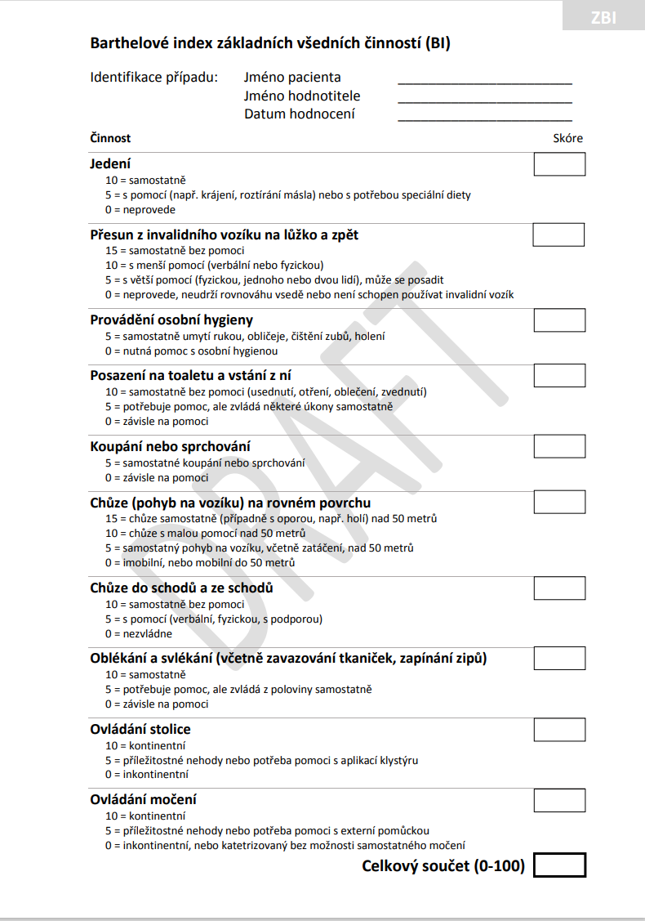
Metodika algoritmu depistáže pacienta s potřebou intervence zdravotně sociálního pracovníka v NIS FE
Požadavek k jednotnému nastavení v NIS FE ve všech nemocnicích zřizovaných Krajem Vysočina.
Barthel test v KU Ošetřovatelská anamnéza jako trigger – 40 bodů = vysoce závislý pacient.
Barthel test validovaný ÚZIS
barthelove-test-zakladni-20180525.pdf (uzis.cz)
Požadavek na konzilium zdravotně sociálního pracovníka se generuje automaticky.

Slide 6
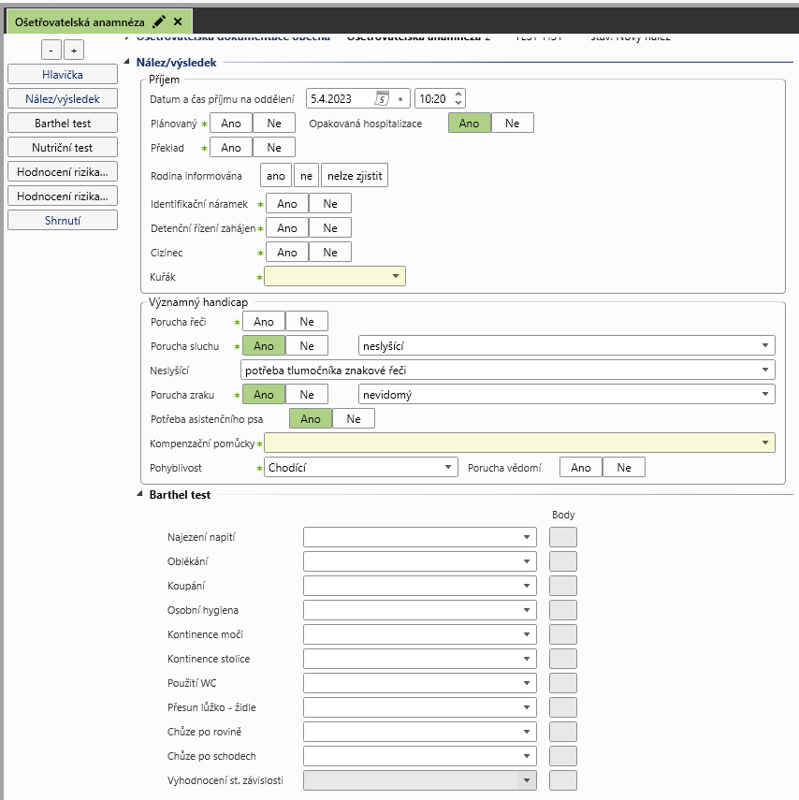
Hospitalizovaný pacient KU Ošetřovatelská anamnéza – Barthel test
KU Ošetřovatelská anamnéza
nástroj, který sestru provede celým příjmem pacienta.
Barthel test
triger po záchyt pacienta s potřebou intervence ZSP.

Slide 7
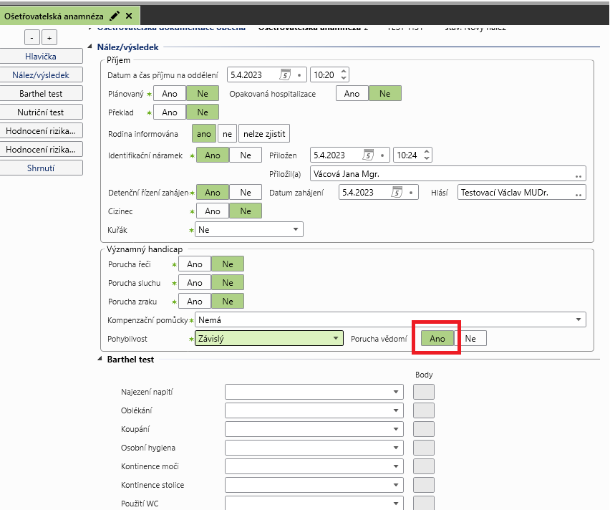

Slide 8
Vysoce závislý pacient – Konzilium ZSP

Slide 9
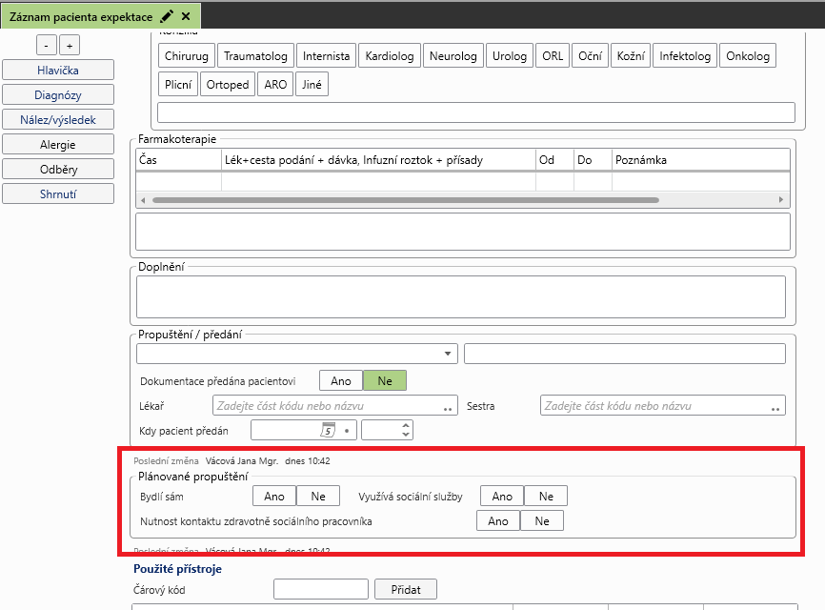
Pacient na urgentním příjmu

Slide 10
Ambulance zdravotně sociálního pracovníka

Slide 11
Pacient byl v péči ZSP v minulosti.
V ošetřovatelské anamnéze sestra označila, že je pacient v péči ZSP.
Vygenerování požadavku konzilia ZSP.

Slide 12
Celkový počet požadavků na konzulium SZP v nemocnicích zřizovaných Krajem Vysočina v roce 2021 a 2022
Nemocnice | 2021 | 2022 | Rozdíl
Jihlava | 1 475 | 1 738 | 263
Třebíč | 1 109 | 1 169 | 60
Havlíčkův Brod | 912 | 789 | -123
Nové město n. M. | 739 | 724 | -15
Celkem (bez pelhřimovské nemocnice) | 4 235 | 4 420 | 185
Pelhřimov | 759 | 155 | -

Slide 13
Vstupní hodnocení Barthel testu hospitalizovaných pacientů v roce 2022
Rok 2022 | Nezávislý pacient | Lehká závislost | Závislost středního stupně | Vysoce závislý pacient | Počet hospitalizací
1 | 975 | 226 | 122 | 174 | 1497
2 | 932 | 194 | 126 | 159 | 1411
3 | 1272 | 250 | 123 | 179 | 1824
4 | 1049 | 214 | 130 | 180 | 1573
5 | 1306 | 250 | 154 | 184 | 1894
6 | 1188 | 237 | 125 | 196 | 1746
7 | 791 | 203 | 125 | 180 | 1299
8 | 864 | 223 | 129 | 206 | 1422
9 | 1115 | 255 | 127 | 216 | 1713
10 | 1062 | 302 | 135 | 238 | 1737
11 | 1115 | 319 | 135 | 203 | 1772
12 | 813 | 260 | 152 | 228 | 1453
Celkový součet | 12482 | 2933 | 1583 | 2343 | 19341

Slide 14
Vstupní hodnocení Barthel testu hospitalizovaných pacientů v roce 2023
Rok 2023 | Nezávislý pacient | Lehká závislost | Závislost středního stupně | Vysoce závislý pacient | Počet hospitalizací
1 | 1120 | 375 | 163 | 255 | 1913
2 | 1002 | 315 | 131 | 189 | 1637
3 | 1216 | 351 | 159 | 202 | 1928
Celkový součet | 3338 | 1041 | 453 | 646 | 5478

Slide 15
Paliativní péče
Cílem práce konziliárního paliativního týmu = zachovat důstojnost pacienta a zvýšit kvalitu života vážně nemocných a umírajících.
Práce je založena na multidisciplinární spolupráci, centrem péče je pacient.
Proces integrace paliativní péče a zakotvení do organizační kultury je dlouhodobý.
Práce na inkorporaci paliativní péče do organizační kultury nemocnice.
Prvky organizační kultury, na kterých je postavena paliativní péče:
týmová spolupráce, schopnost sebereflexe, sdílené rozhodování, pocit bezpečného prostoru pro pacienta i zdravotníky
Pozitivní dopad na indikátory kvality
spokojenost pacientů, fluktuace personálu

Slide 16
Metodika algoritmu depistáže pacienta s potřebou intervence nemocničního paliativního týmu v NIS FE
Při příjmu pacienta sestra v KU Ošetřovatelská anamnéza odpoví na Suprise Question, lékař odpoví na tuto otázku v KU Příjmová zpráva.
Pokud bude odpověď „NE“ systém vygeneruje úkol pro pověřenou sestru k vyplnění dotazníku NECPAL.
Pověřená sestra vyplní dotazník NECPAL, při splnění dohodnutého bodového hodnocení dojde k vygenerování úkolu pro lékaře.
Lékař založí žádanku na konzilium týmu paliativní péče nebo indikuje konzilium v Ordinačním listu v pokynech pro sestru a požadavek na KTPP založí sestra.
Paliativní tým pracuje ze své ambulance v KU Záznam intervencí paliativního týmu na základě požadavku nebo aktivně na základě rozhodnutí lékaře paliativního týmu.
KU Konzilium paliativního týmu obsahuje položky:
Druh intervence.
Časová dotace intervence.
Kategorie zdravotnického pracovníka, který intervenci provádí.
Tato data se vyhodnocují při ukončení paliativní péče

Slide 17
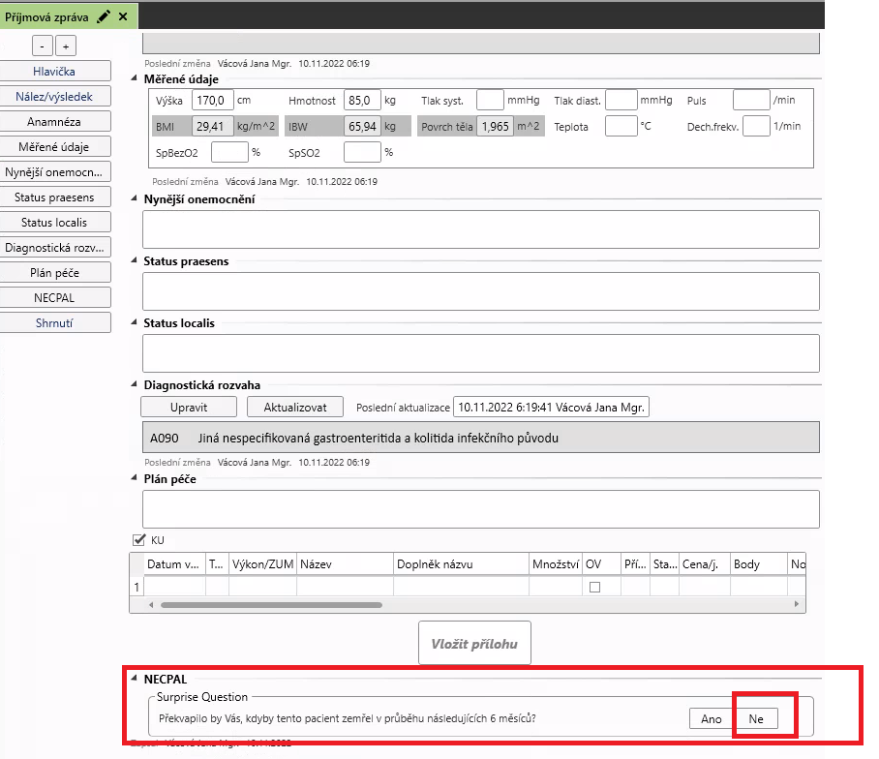
Suprise Question

Slide 18
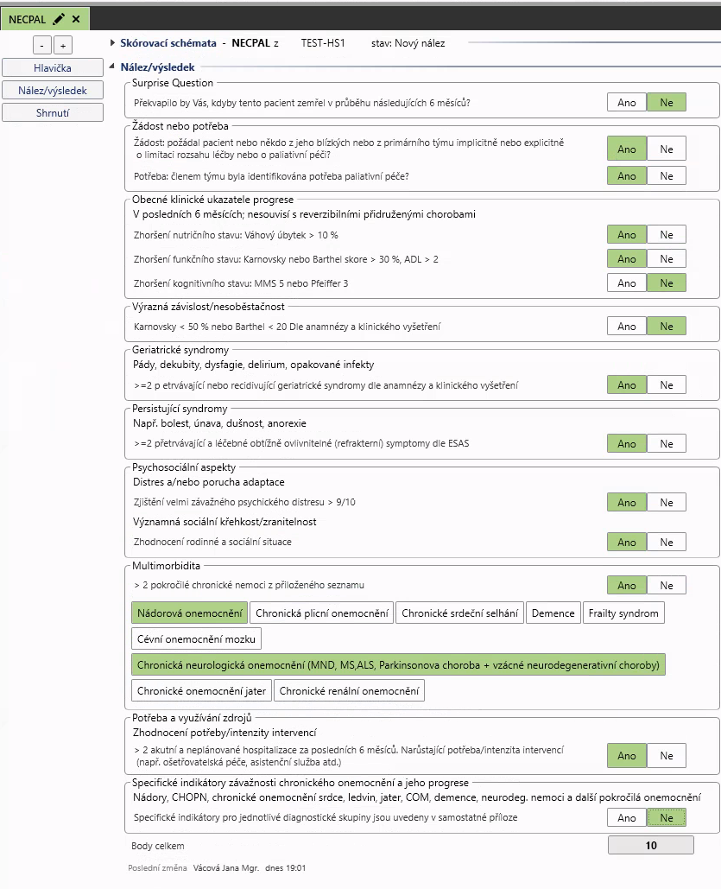
NECPAL dotazník

Slide 19
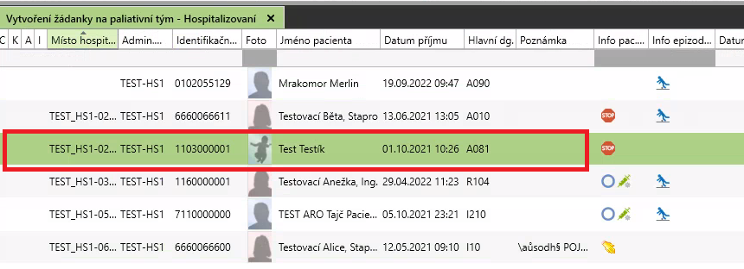
Požadavek na KTPP

Slide 20
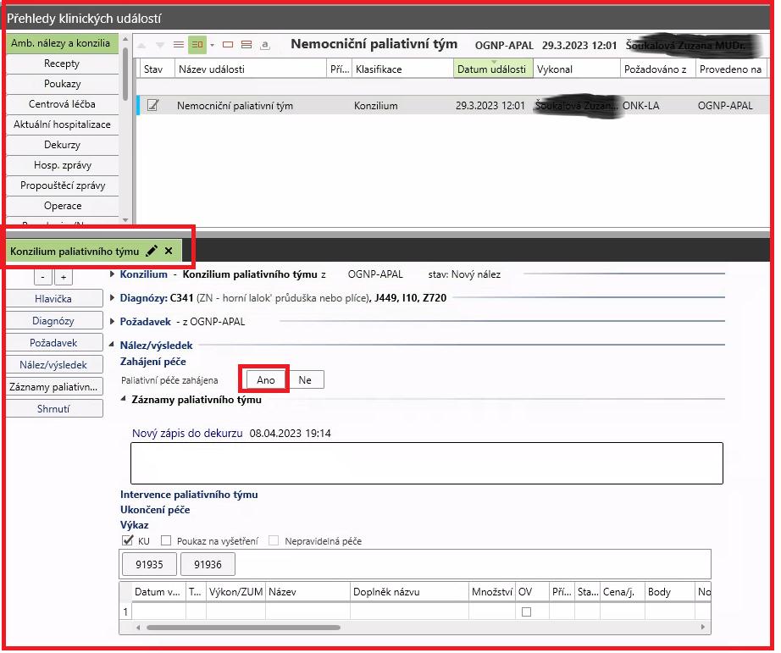
Ambulance nemocničního týmu paliativní péče

Slide 21
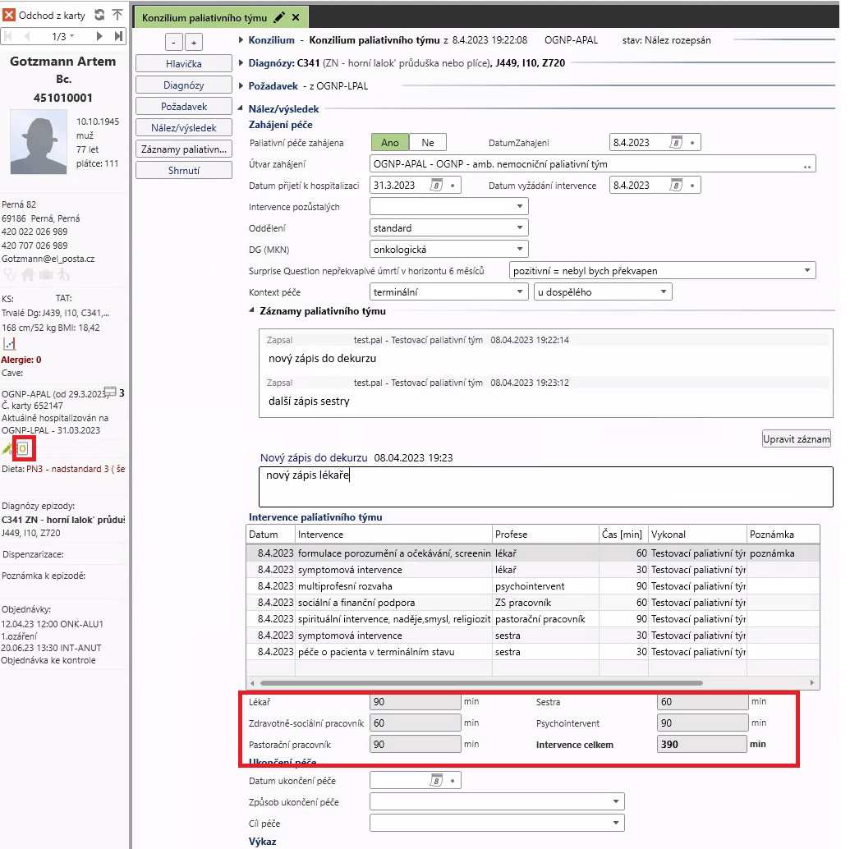
KU Záznam paliativní péče

Slide 22
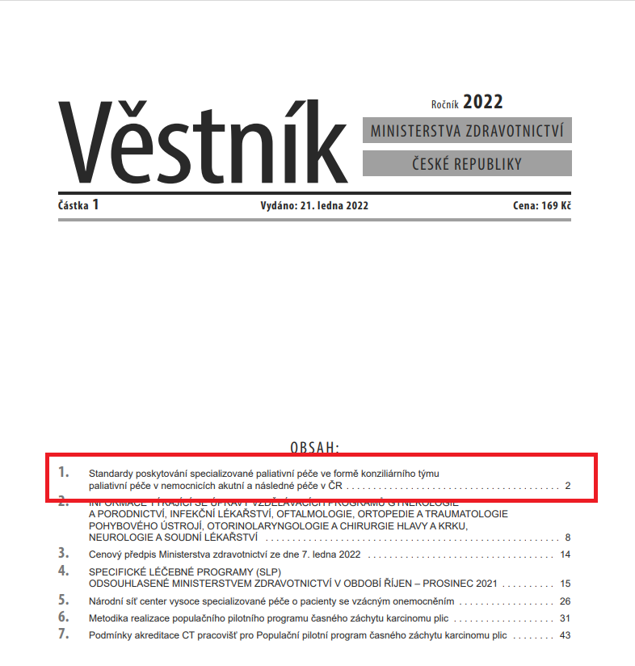
Úroveň nastavení intervencí zdravotně sociálních pracovníků v oblasti zdravotně sociálního pomezí a intervencí nemocničního týmu paliativní péče ukazují na stupeň vyspělosti zdravotnické organizace.
Nemocniční tým paliativní péče se stává nedílnou součástí standardní nabídky zdravotních služeb.

Slide 23
Mgr. Jana Vácová
vacovaj@nemji.cz

